Slide 1
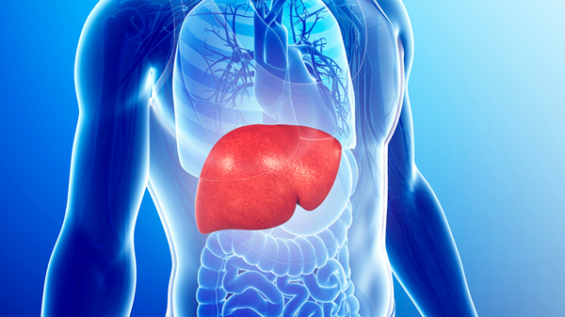
Αντιδιαβητικά φάρμακα στη MASLD
Θεόδωρος Ανδρουτσάκος
Παθολόγος / Ηπατολόγος
Ακ. Υπότροφος
Κλινική και εργαστήριο Παθολογικής Φυσιολογίας, ΕΚΠΑ

Slide 2
Μη αλκοολική λιπώδης νόσος του ήπατος (NAFLD) – Ιστορική αναδρομή (1)
Younossi Z, Clin and Mol Hepatol 2025

Slide 3
Μη αλκοολική λιπώδης νόσος του ήπατος (NAFLD) – Ιστορική αναδρομή (2)
Ludwig J et al: “Nonalcoholic steatohepatitis: Mayo Clinic experiences with a hitherto unnamed disease” – 1980
20 ασθενείς με μη αλκοολικής, μη ιογενούς αιτιολογίας φλεγμονή
Παχύσαρκοι ασθενείς, με ΣΔ και χολολιθίαση
Βιοψία με εναπόθεση λίπους, φλεγμονή, σωμάτια Mallory
“Currently, we know of no effective therapy”

Slide 4
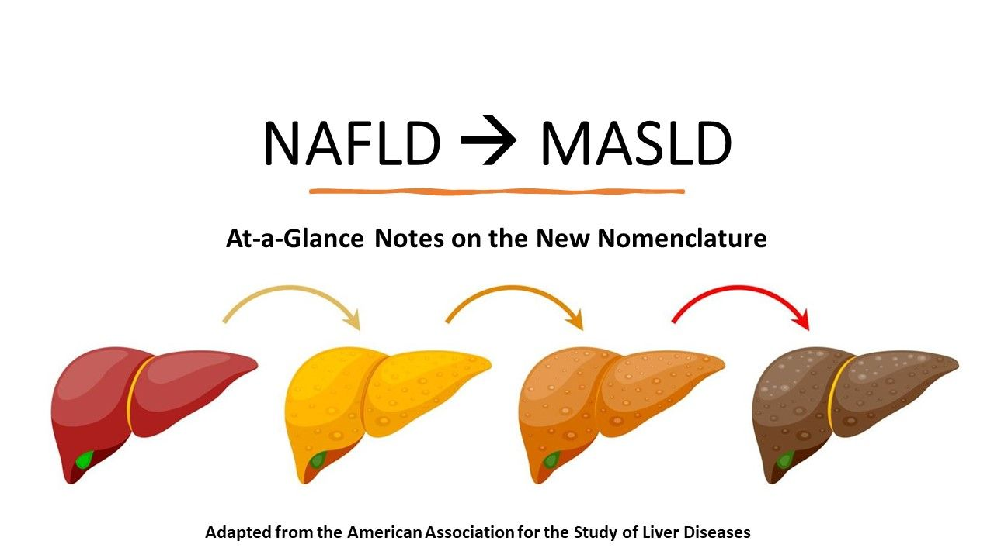

Slide 5
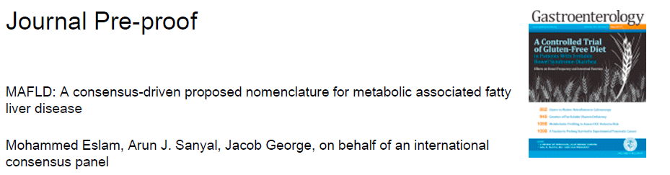
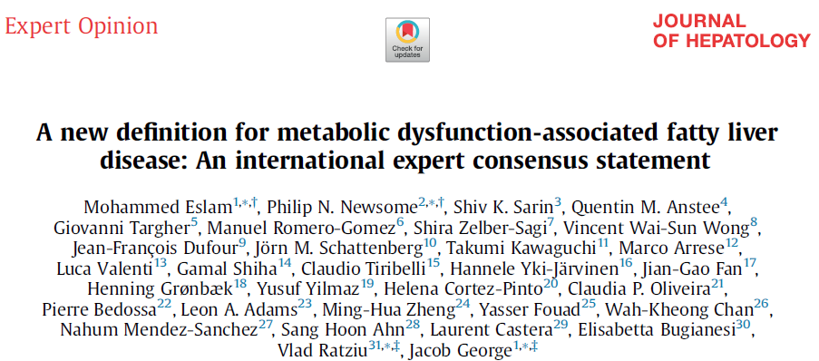
NAFLD ή MAFLD

Slide 6
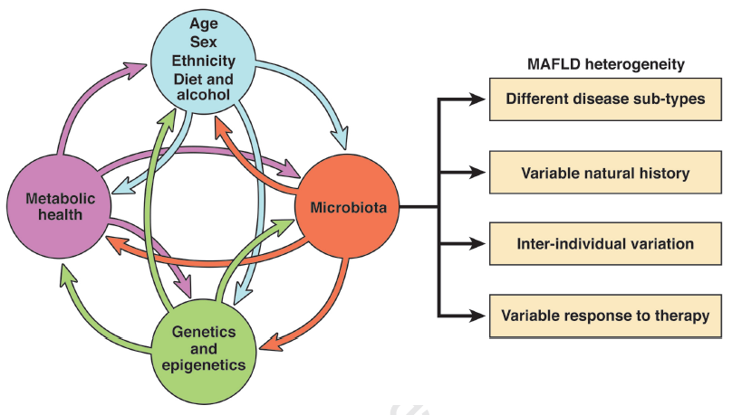
Eslam M, Gastroenterology 2020

Slide 7
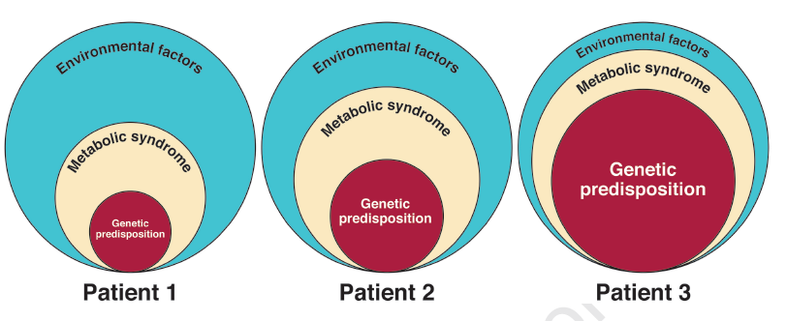
Eslam M, Gastroenterology 2020

Slide 8
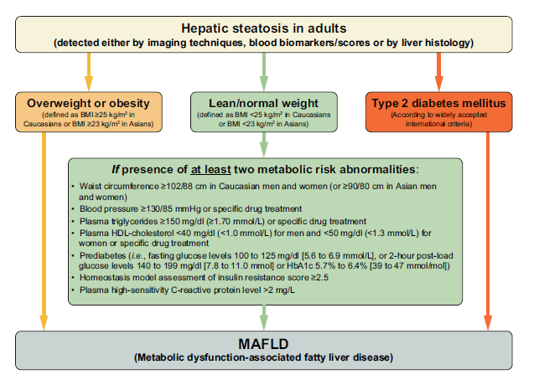
Eslam M, J Hep 2020

Slide 9
MASLD και CVD
Zisis M, Biomolecules 2025

Slide 10
Targher G, Gut 2024

Slide 11
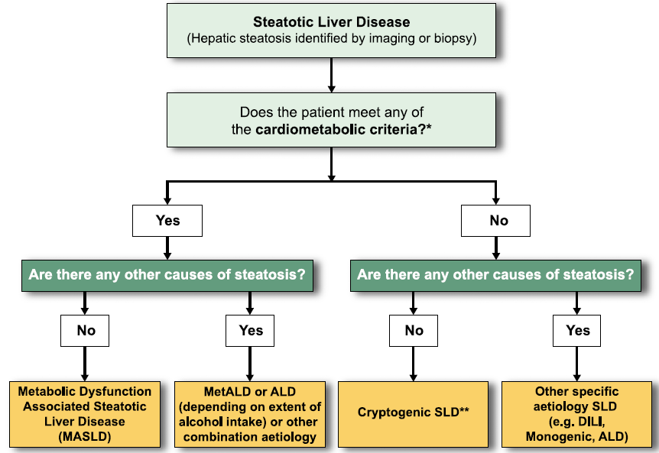
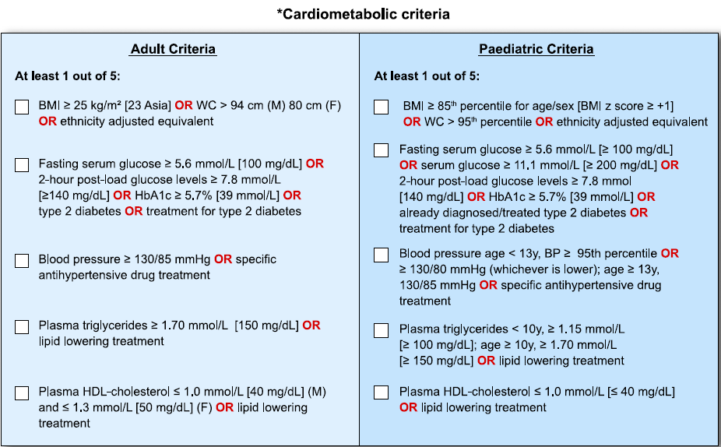
Από τη MAFLD στη MASLD

Slide 12
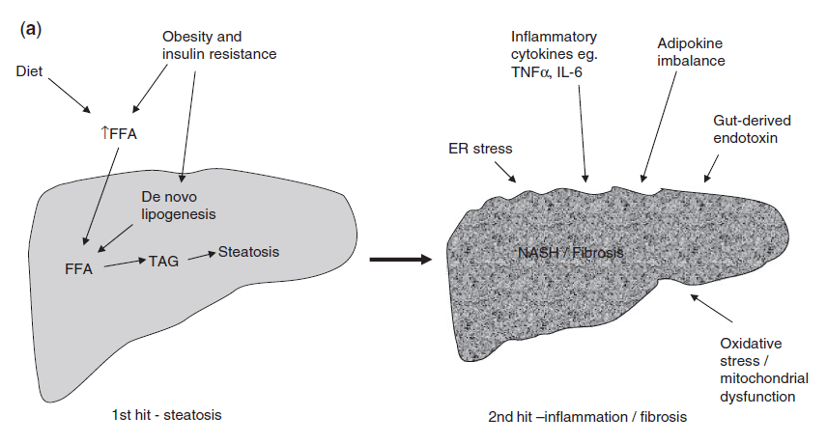
Παθοφυσιολογία – Η θεωρία των ‘2 χτυπημάτων’
Dowman JK, QJM 2010

Slide 13
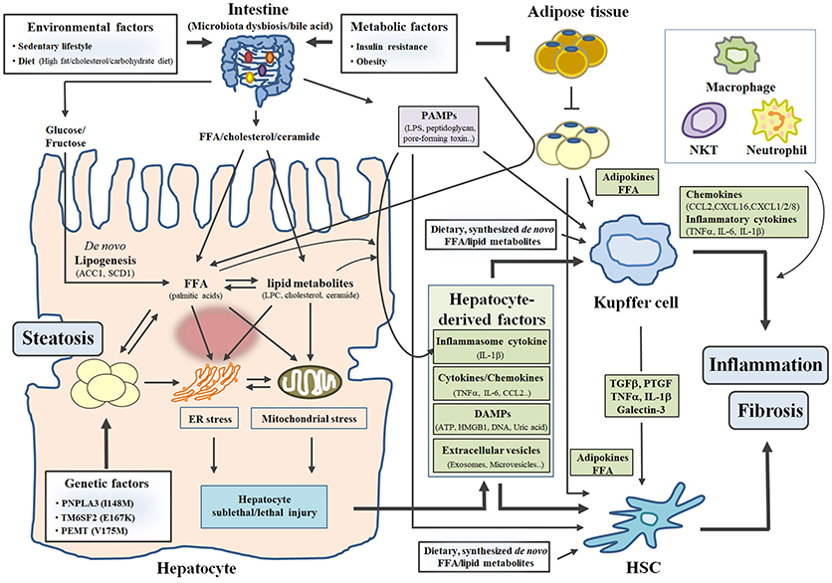
Παθοφυσιολογία
Πολλαπλές βλάβες που συμβαίνουν ταυτόχρονα ή διαδοχικά (multiple hit pathogenesis)
Κεντρικής σημασίας η αντίσταση στην ινσουλίνη
Σημαντικός ο ρόλος της διατροφής και του εντερικού μικροβιώματος
Σε MASH σημαντικός ρόλος δυσλειτουργία των μιτοχονδρίων και στρες ενδοπλασματικού δικτύου
Kim KH et al, Front Endocrin 2018

Slide 14
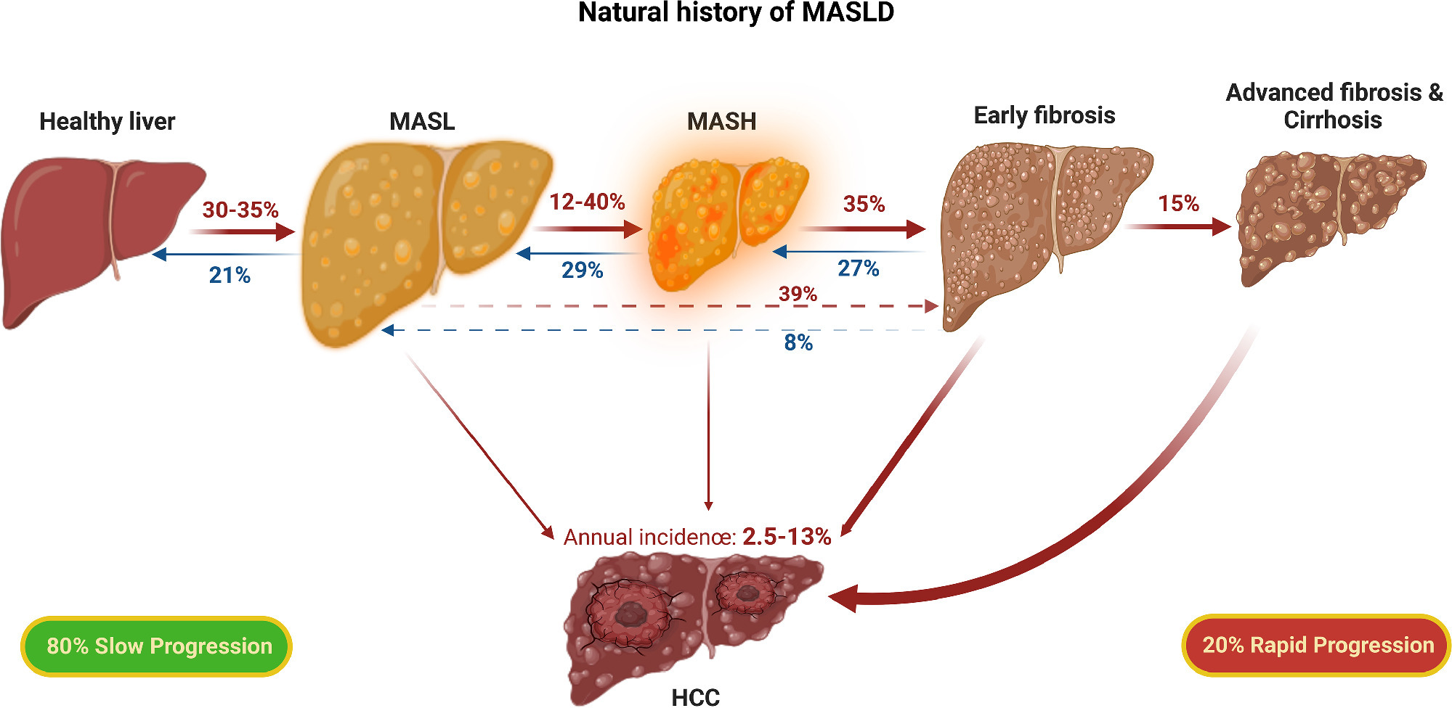
MASLD – Φυσική πορεία
Lekakis V, Eur J Intern Med 2024

Slide 15
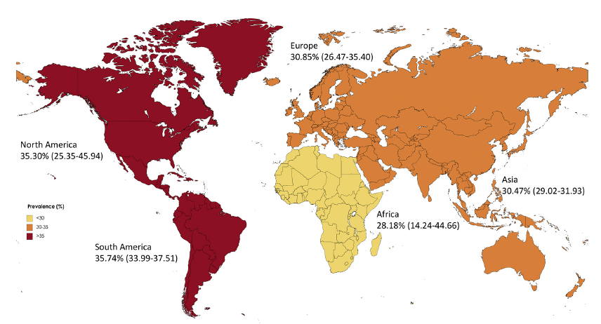
ΕΠΙΠΟΛΑΣΜΟΣ MASLD
Le H, Clin Gastroenterol 2022

Slide 16
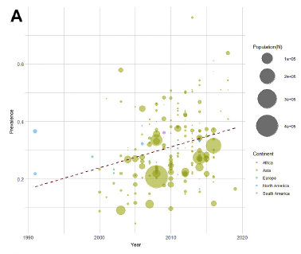
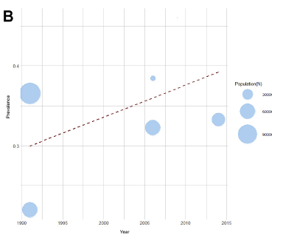
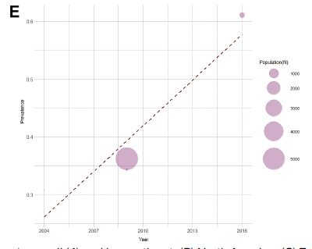
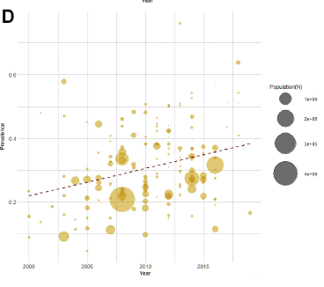
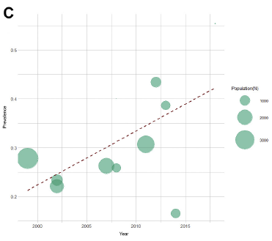
Αύξηση επίπτωσης παγκοσμίως
Από 25% σε 30% μέσα σε 3 χρόνια!!!
Πλέον πρώτο αίτιο ηπατικής μεταμόσχευσης σε κιρρωτικούς ασθενείς!!!
Le H, Clin Gastroenterol 2022

Slide 17
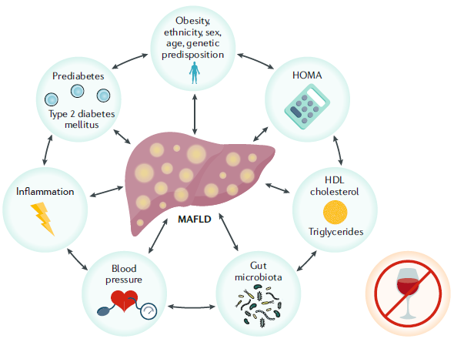
MASLD – Παράγοντες κινδύνου
Ηλικία
Άρρεν φύλο
Διαταραχή στην ινσουλίνη
Παχυσαρκία
Μικροβίωμα εντέρου
Tilg H, Nat Rev Gastro HepatolJ 2020

Slide 18
MASLD – παράγοντες κινδύνου
Ηλικία
Άρρεν φύλο
Διαταραχή στην ινσουλίνη
Παχυσαρκία
Μικροβίωμα εντέρου

Slide 19
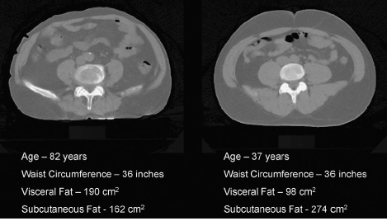
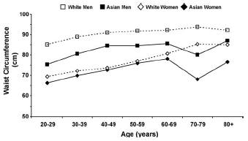
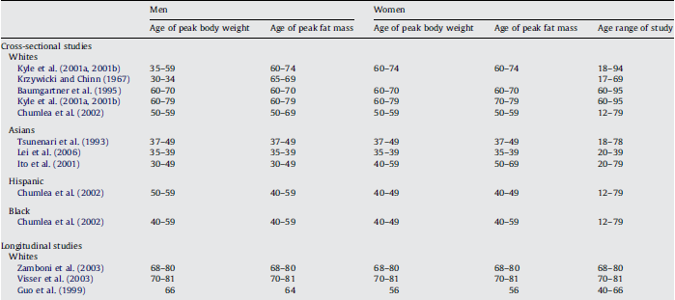
Ηλικία και μεταβολικό σύνδρομο (1)
Αύξηση ΣΒ και σπλαγχνικού λίπους με την ηλικία
Μεγαλύτερη πιθανότητα εναπόθεσης λίπους στο ήπαρ
Drozd K, Nutrients 2021

Slide 20
MASLD – παράγοντες κινδύνου
Ηλικία
Άρρεν φύλο
Διαταραχή στην ινσουλίνη
Παχυσαρκία
Μικροβίωμα εντέρου

Slide 21
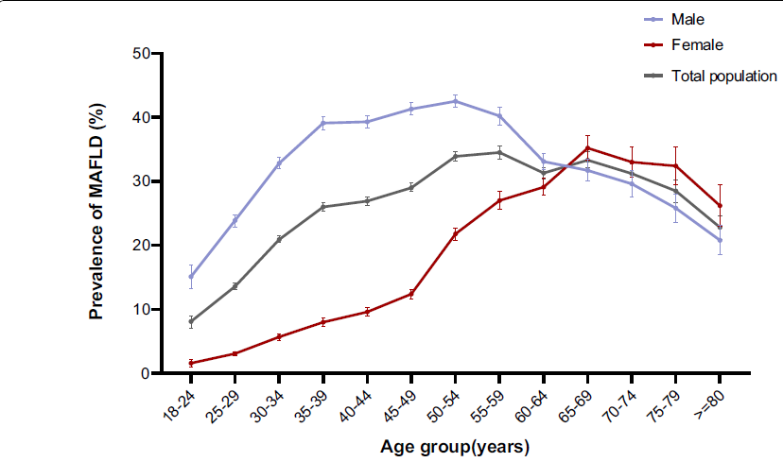
MASLD και φύλο (2)
Chen YL, BMC Gastro 2021

Slide 22
MASLD – παράγοντες κινδύνου
Ηλικία
Άρρεν φύλο
Διαταραχή στην ινσουλίνη
Παχυσαρκία
Μικροβίωμα εντέρου

Slide 23
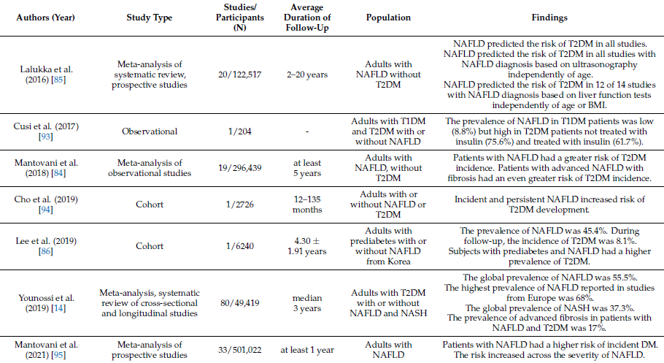
MASLD και ΣΔ
Drozd K, Nutrients 2021

Slide 24
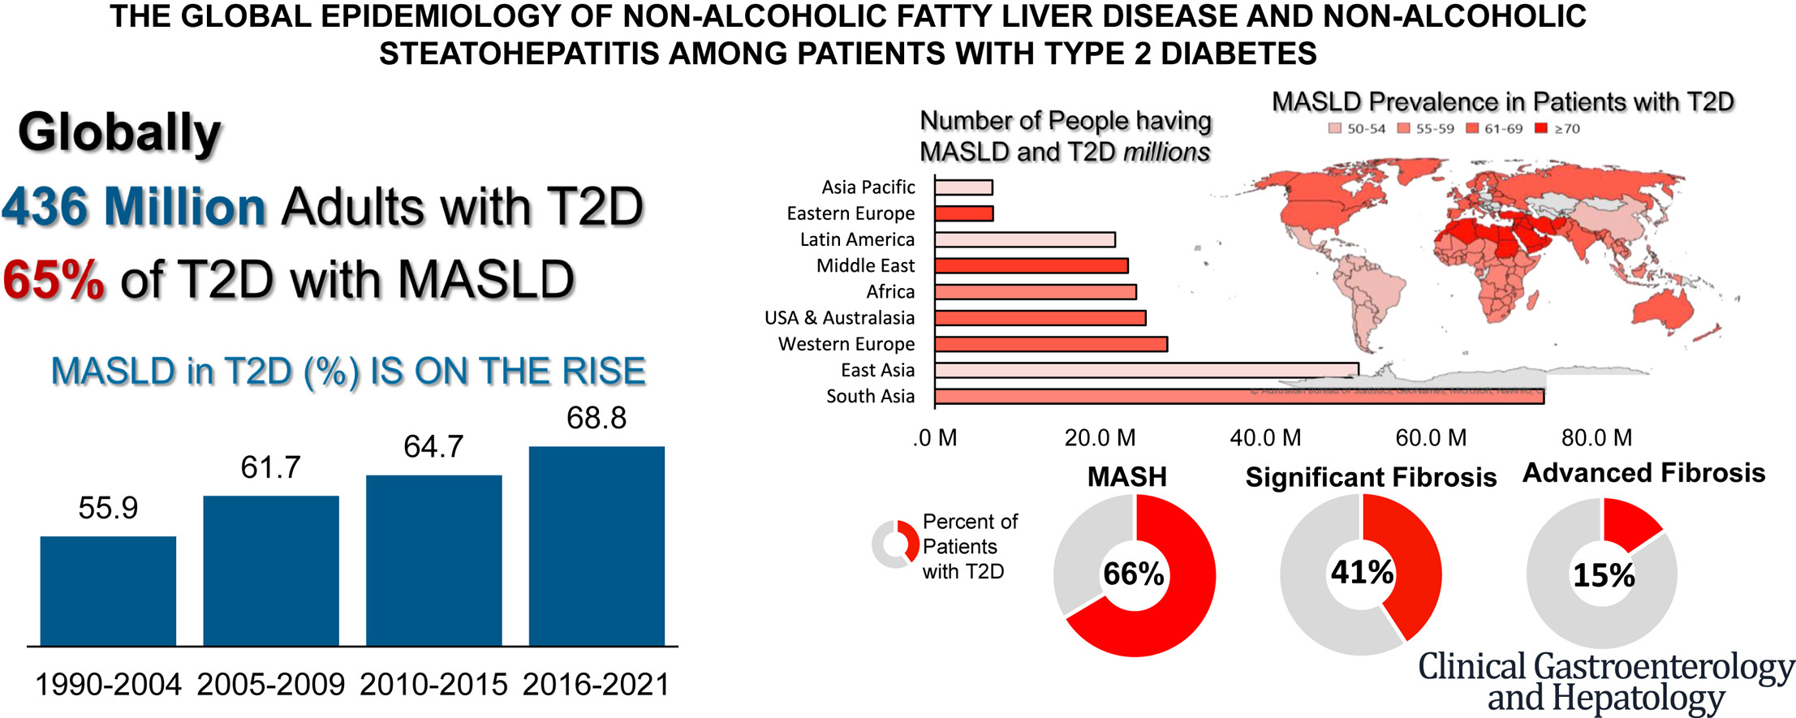
Younossi Z, Clin Gastro Hepatol 2024

Slide 25
ΑΠΟ ΤΗ MASLD ΣΤΟ ΣΔ
Gastaldelli A, JHep Rep 2019

Slide 26
EASL-EASD-EASO Guidelines, J Hep 2024

Slide 27
MASLD – παράγοντες κινδύνου
Ηλικία
Άρρεν φύλο
Διαταραχή στην ινσουλίνη
Παχυσαρκία
Μικροβίωμα εντέρου

Slide 28
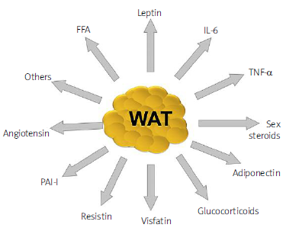
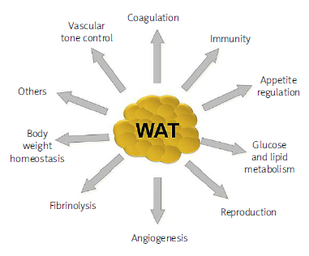
Παχυσαρκία και MASLD (1)
Λιπώδης ιστός = το μεγαλύτερο ενδοκρινικό όργανο του σώματος
Διαφορετική έκκριση ουσιών ανάλογα με την τοποθεσία και το είδος των λιποκυττάρων (καφέ, λευκά)
Coehlo S, Arch Med Sci 2013

Slide 29
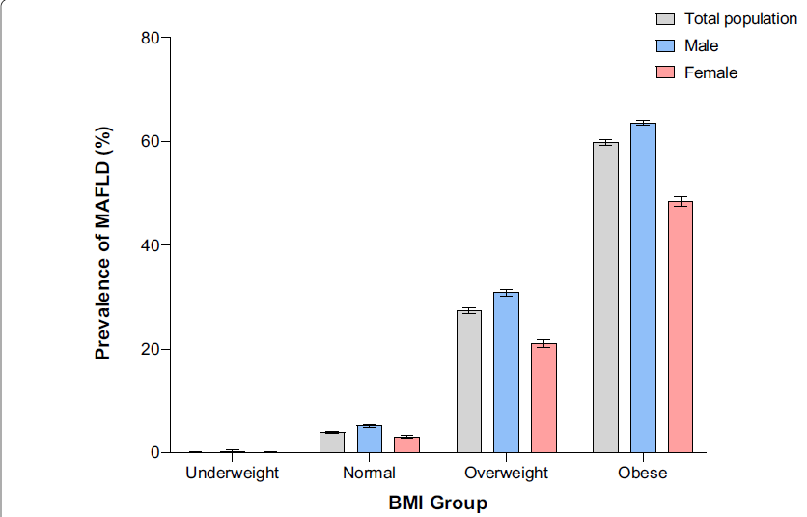
Παχυσαρκία και MASLD (2)
139170 άτομα
Διάγνωση MASLD με U/S
Στενή συσχέτιση με παχυσαρκία και στα 2 φύλα
Chen YL, BMC Gastro 2021

Slide 30
MASLD – παράγοντες κινδύνου
Ηλικία
Άρρεν φύλο
Διαταραχή στην ινσουλίνη
Παχυσαρκία
Μικροβίωμα εντέρου

Slide 31
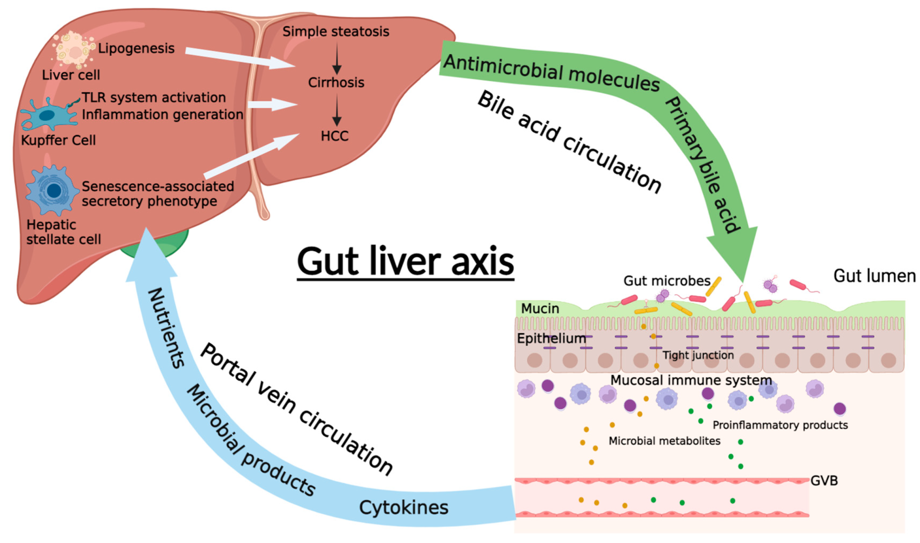
The gut liver axis
Song Q, Biomedicines 2022

Slide 32
MASLD και μικροβίωμα
Συνεχώς αυξανόμενες οι μελέτες που αφορούν το gut-liver axis
Σε ποντίκια και ασθενείς με MASLD διαταραχή της σύνθεσης του μικροβιώματος
Αυξημένος αριθμός στελεχών Escherichia, Prevotella και Streptococcus και μειωμένος Coprococcus, Feacalibacterium και Ruminococcus
Τρέχον σενάριο: Διαταραχή μικροβιώματος = αύξηση PAMPs = φλεγμονή
Ακόμη μη καλά περιγεγραμμένες οι διαφορές

Slide 33

Κ το “genetic predisposition” ??
Eslam M, Gastroenterology 2020

Slide 34


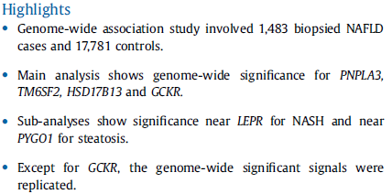
MASLD και γενετικές διαταραχές (1)
Anstee Q, J Hep 2020

Slide 35
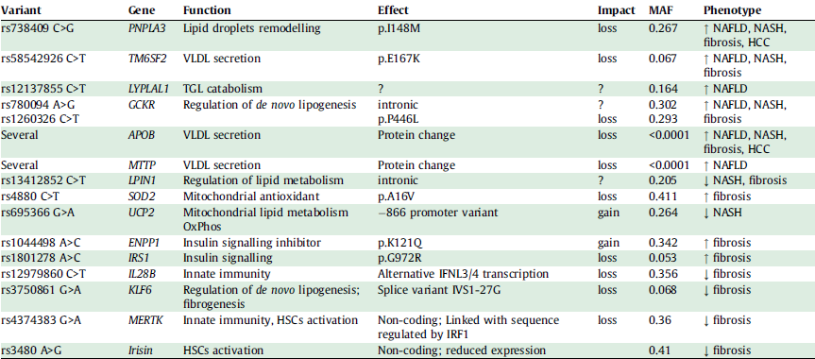
MASLD και γενετικές διαταραχές
Eslam M, J Hep 2020

Slide 36
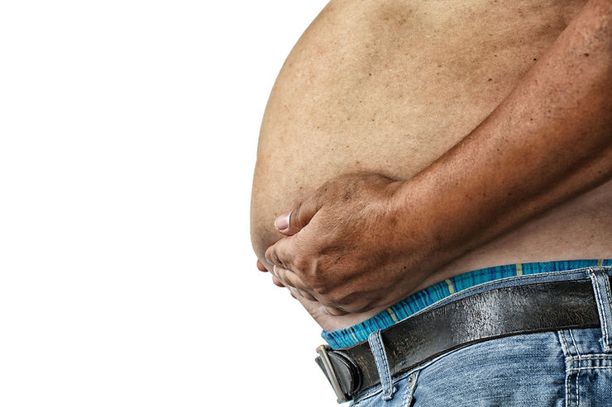
I have MASLD. And now what???

Slide 37
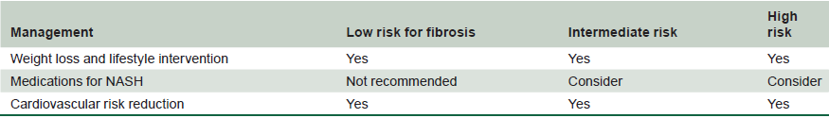
Θεραπευτικές παρεμβάσεις για MASLD
Διαιτητικές παρεμβάσεις / απώλεια βάρους
Αντιμετώπιση παραγόντων κινδύνου
Φαρμακευτικές παρεμβάσεις σε ίνωση
Griffin C, Clin Liv Dis 2022

Slide 38
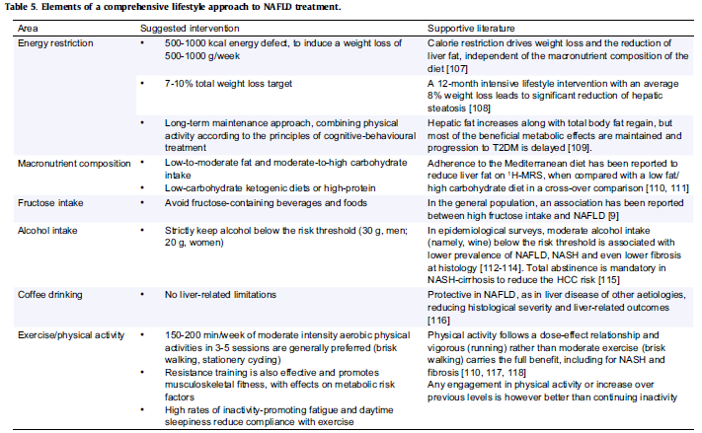
Huang T et al, Int Med J 2020

Slide 39
43 μελέτες - 2809 άτομα
8 βαριατρικά χειρουργεία
9 φάρμακα (4 GLP-1RAs, 5 Orlistat)
26 δίαιτα και άσκηση
Διάμεση ηλικία 46.8 έτη, 44% γυναίκες
Διάμεσο BMI 32.8
24% ΣΔ, 32% ΑΥ
Koutoukidis D, Metab Clin Exp 2021

Slide 40
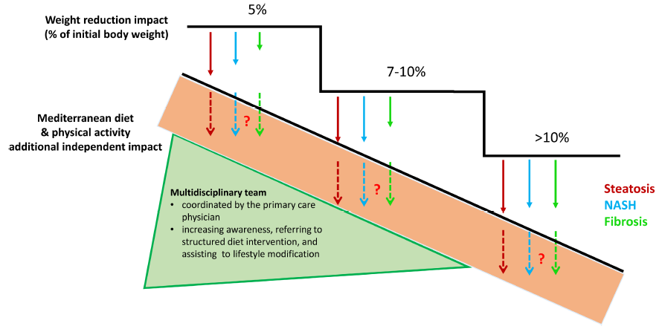
MASLD και απώλεια βάρους
Wong V, Liv Intern 2022

Slide 41
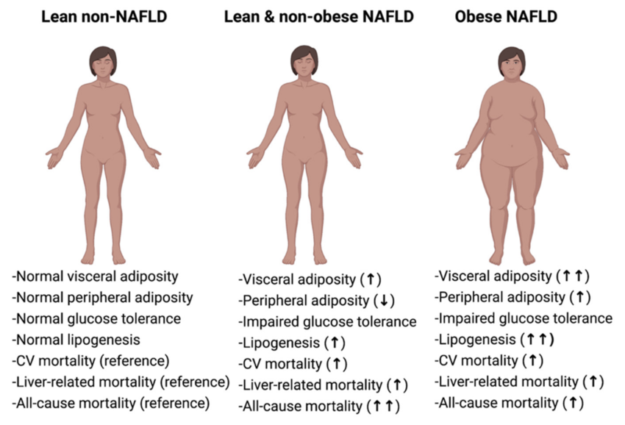
Να χάσω βάρος και εγώ ?

Slide 42
120 πιθανοί δότες ήπατος
49 με φυσιολογικό BMI (18.5-24.9)
Baseline βιοψία και 2^{η} περίπου 10 εβδ μετά
Jin YJ, JGH 2012

Slide 43
Long M, Gastroenterology 2022

Slide 44


Slide 45
Παθοφυσιολογία
Cabrera E, Healthcare 2023

Slide 46
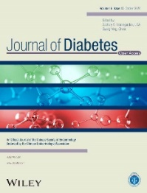
16 RCTs
11 αερόβια άσκηση, 1 αντίστασης, 4 συνδυασμό
Συνολικά 706 ασθενείς
Άσκηση χωρίς δίαιτα Μείωση ηπατικής στεάτωσης και βάρους
Baker CJ, J Diab 2020

Slide 47
Αερόβια άσκηση ή προπόνηση αντίστασης
Hashida R, J Hep 2017

Slide 48
Fatty Liver Index
26 μελέτες
3037 ασθενείς
9 μείωση προσλαμβανόμενων θερμίδων
17 Μεσογειακή διατροφή
Ηπατική Στεάτωση
Ηπατική Ίνωση
Haigh L, Clin Nut 2022

Slide 49

Κατανάλωση καφέ
ΣΤΕΑΤΩΣΗ
11 μελέτες
6519 MASLD και 66,561 non-MASLD
Βελτίωση σε στεάτωση και ίνωση
Τουλάχιστον 2 κούπες καφέ καθημερινά
ΙΝΩΣΗ
Hayat U, Ann Hepatol 2021

Slide 50
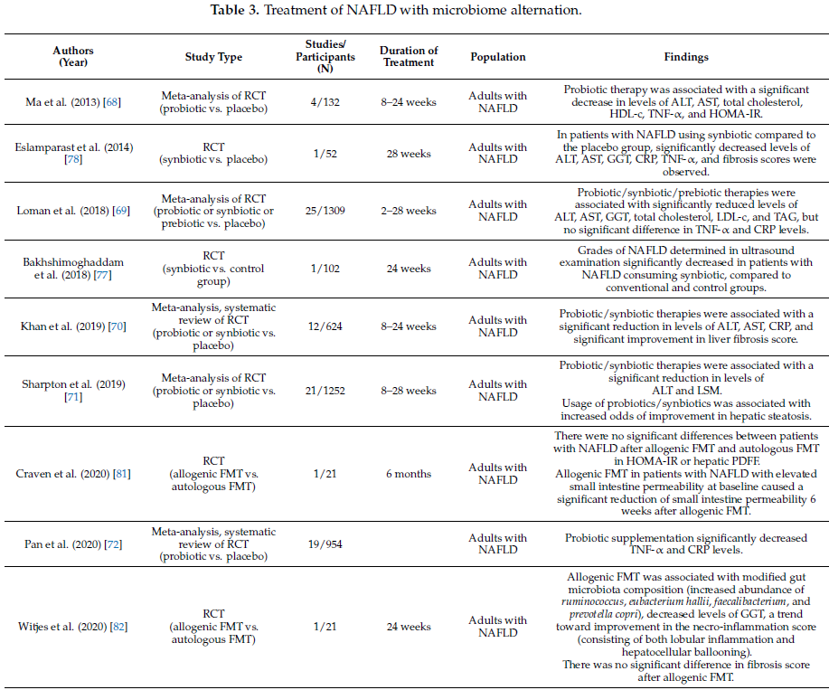
Προβιοτικά
Πιθανότατα χρήσιμα
Βελτίωση δεικτών φλεγμονής και στεάτωσης
Λείπουν διπλές τυφλές μελέτες
Μέγιστος χρόνος μελετών 6 μήνες
Χωρίς ένδειξη για MASLD από τις εταιρίες μελέτης του ήπατος
Drozd K, Nutrients 2021

Slide 51

Φαρμακευτική αγωγή ?

Slide 53
Αύξηση β-οξείδωσης λιπαρών οξέων
Βελτίωση μεταβολισμού λιπιδίων
Kokkorakis M, Metabolism 2024

Slide 54
Μέση ηλικία 57+/- 10 έτη
Κυρίως λευκοί
Υπέρβαροι
ΑΥ, Δυσλιπιδαιμία, ΣΔ ΙΙ
Υψηλές τιμές ελαστογραφίας και ηπατικού λίπους
Σημαντική φλεγμονή και ίνωση στη βιοψία

Slide 55
Απώλεια βάρους 2-4% σε resmetirom
Απώλεια βάρους <2% σε placebo

Slide 56
Σπάνιες οι ανεπιθύμητες
Συχνότερα σχετιζόμενες με το ΓΕΣ
Χωρίς διαφορά στις σημαντικές ανεπιθύμητες
Αυξημένη διακοπή θεραπείας στο group των 100mg

Slide 57
FDA APPROVAL 14/3/2024

Slide 58
Και τα αντιδιαβητικα?

Slide 59
Αντιδιαβητικά φάρμακα
Μετφορμίνη
Πιογλιταζόνη
DPP4i
SGLT2i
Αγωνιστές υποδοχέων GLP-1 +/- GIP +/- Glucagon

Slide 60
Μετφορμίνη
Ανακάλυψη 1922
Έγκριση χρήσης σε ΣΔ ΙΙ: 1957 Γαλλία, 1995 ΗΠΑ
1^{ης} γραμμής θεραπεία σε ΣΔ ΙΙ
Πλειοτροπική δράση
Μείωση εντερικής απορρόφησης σακχάρου
Βελτίωση πρόσληψης σακχάρου από τους ιστούς
Μείωση ινσουλινοαντίστασης
Αναστολή γλυκονεογένεσης μέσω ενεργοποίησης AMPΚ (AMP-activated protein kinase)
Άλλοι ???
Wang YW, Drug Des Devel Ther 2017

Slide 61
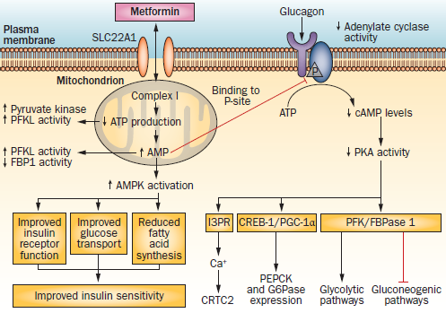
Μετφορμίνη – μηχανισμός δράσης στο ηπατοκύτταρο
Pernicova I, Nat Rev Endo 2014

Slide 62
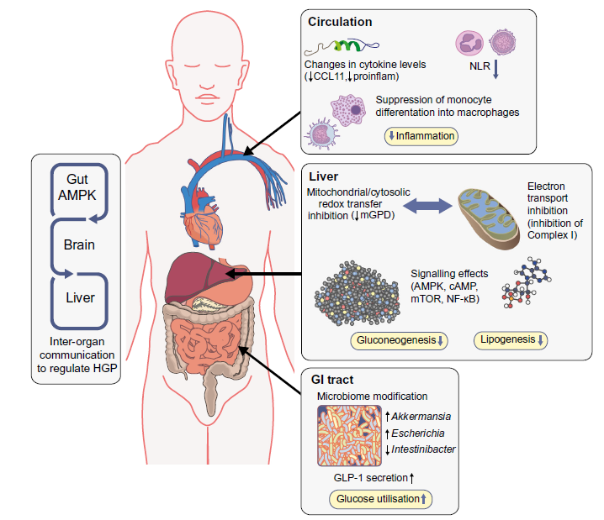
Μετφορμίνη – Συστηματικές δράσεις
Rena G, Diabetologia 2017

Slide 63
Μετφορμίνη και MASLD (1)
Μείωση λιπογένεσης και νεογλυκογένεσης
Μείωση φλεγμονής
Αύξηση χρήσης γλυκόζης από τον οργανισμό
Το τέλειο φάρμακο ??

Slide 64
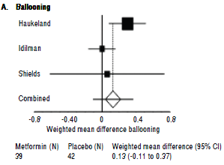
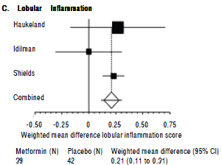
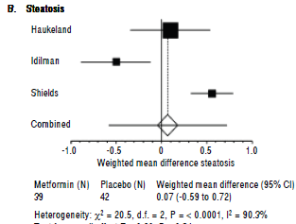
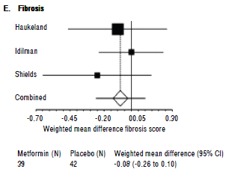
Μετφορμίνη – Μεταναλύσεις (1)
Said A, Ann Hepatol 2017

Slide 65
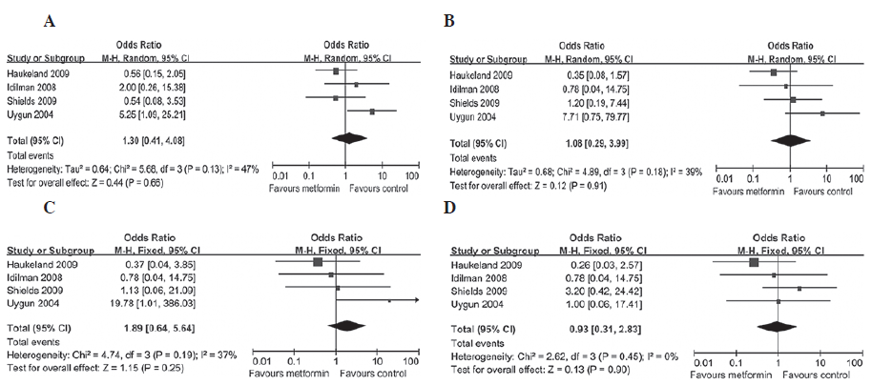
Μετφορμίνη – Μεταναλύσεις (2)
Steatosis
Inflammation
Hepatocellular ballooning
Fibrosis
Li Y, Biom Rep 2013

Slide 66
Μετφορμίνη και MASLD (2)
Πολλές μελέτες στη βιβλιογραφία
Μικρές σε αριθμό
Αντικρουόμενα αποτελέσματα
Συνέχιση σε όσους λαμβάνουν – Χωρίς ένδειξη προσθήκης για τη MASLD

Slide 67
Αντιδιαβητικά φάρμακα
Μετφορμίνη
Πιογλιταζόνη
DPP4i
SGLT2i
Αγωνιστές υποδοχέων GLP-1 +/- GIP +/- Glucagon

Slide 68
Πιογλιταζόνη (1)
Αγωνιστής PPARγ
Ρύθμιση διαφοροποίησης λιποκυττάρων και μονοκυττάρων σε μακροφάγα
Ρύθμιση αντίστασης στην ινσουλίνη
Κατακράτηση ύδατος !!! Προσοχή σε ΚΑ

Slide 69
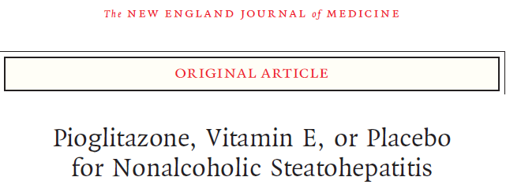
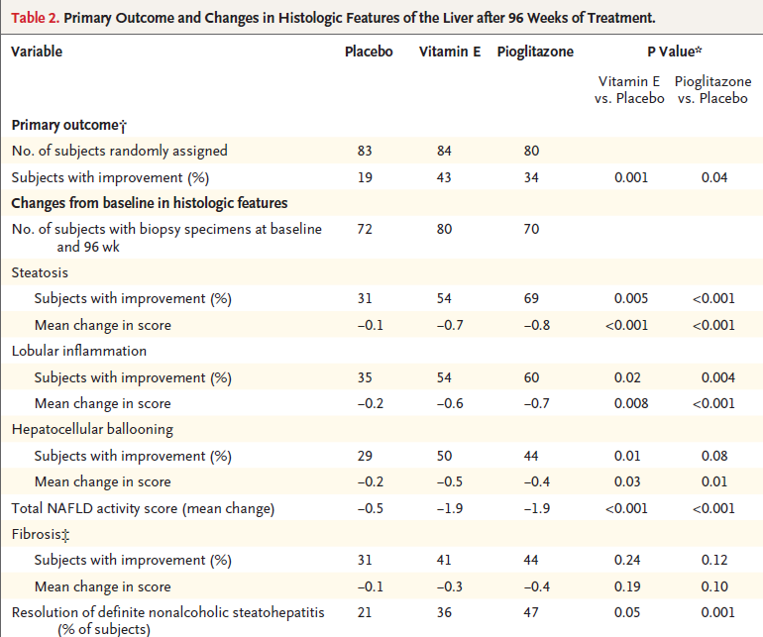
Sanyal A, NEJM 2010

Slide 70
Πιογλιταζόνη (2)
Στη συνέχεια πολλές έρευνες
Αποτελέσματα ως επί το πλείστον θετικά
ΟΜΩΣ
Μικρές έρευνες
Αποτελέσματα όσον αφορά τη βελτίωση της ίνωσης μη σταθερά

Slide 71
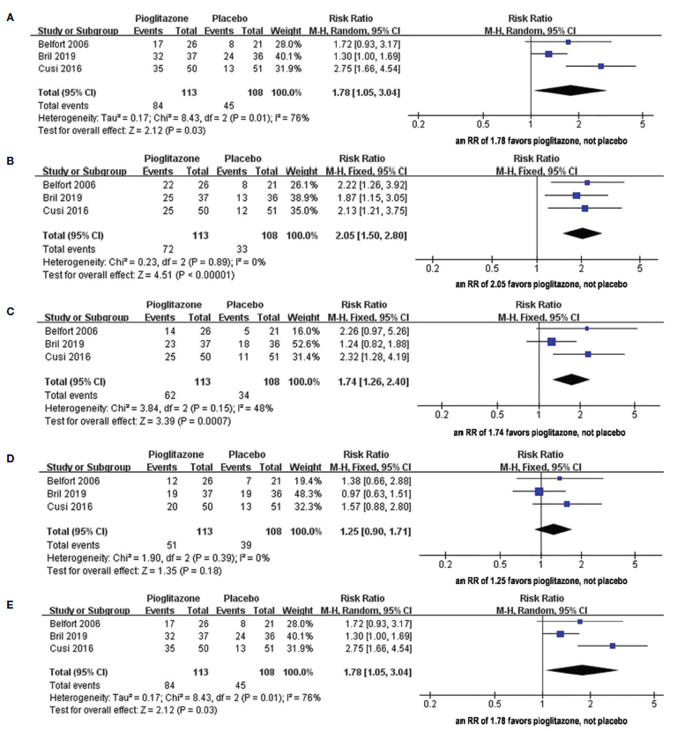
Πιογλιταζόνη (3)
Βελτίωση με πιογλιταζόνη σε:
Α. Στεάτωση
Β. Φλεγμονή
C. Ballooning
D. Ίνωση
Ε. Εξαφάνιση της MASH
Lian J, Front Endocrin 2021

Slide 72
Πιογλιταζόνη – Έχει θέση στη θεραπεία της MASLD ?
Πιθανότατα βελτίωση φλεγμονής σε MASH
Οριακά αποτελέσματα στην ίνωση
ΟΜΩΣ
Ερώτημα οι ανεπιθύμητες
Κατακράτηση ύδατος
Οστεοπόρωση
Ca ουροδόχου ?

Slide 73
Αντιδιαβητικά φάρμακα
Μετφορμίνη
Πιογλιταζόνη
DPP4i
SGLT2i
Αγωνιστές υποδοχέων GLP-1 +/- GIP +/- Glucagon

Slide 74
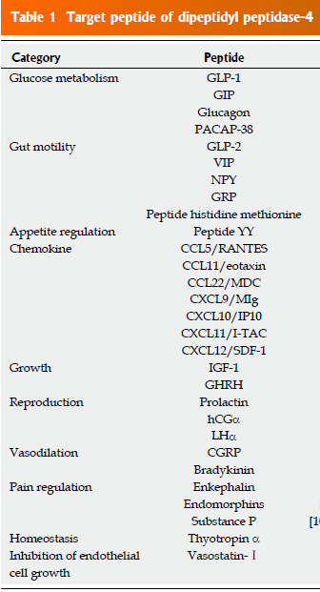
DPP-4 – Πλειοτροπικές δράσεις
Δράση στους περισσότερους ιστούς του σώματος
Κύρια συσχέτιση με όρεξη και μεταβολισμό γλυκόζης και λιπιδίων
Σημαντική συσχέτιση με τη φλεγμονή
Υπερέκφραση DPP-4 σε ήπαρ με στεάτωση και συσχέτιση με ποσότητα λίπους και φλεγμονή
Itou M, W J Gastro 2013

Slide 75
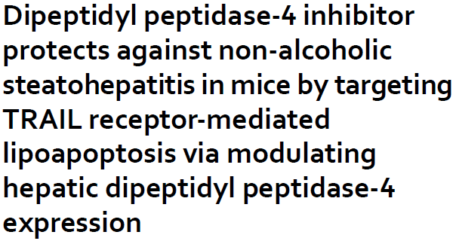

Scient Reports 2020
JCI insight, 2023
Cell Death Discovery 2021

Slide 76
Kumar J, Dig Liv Dis 2022

Slide 77
DPP-4i ΣΕ MASH
Μελέτες λίγες και μικρές σε αριθμό
Αποκλειστικά σε ασθενείς με ΣΔ ΙΙ
Αντικρουόμενα αποτελέσματα
ΚΑΜΙΑ ΕΝΔΕΙΞΗ ΣΕ MASH

Slide 78
Αντιδιαβητικά φάρμακα
Μετφορμίνη
Πιογλιταζόνη
DPP4i
SGLT2i
Αγωνιστές υποδοχέων GLP-1 +/- GIP +/- Glucagon

Slide 79

SGLT-2
SGLT2 κυρίως στο νεφρό
Σε μικρότερη συγκέντρωση σε σκελετικούς μυς, ήπαρ, εγκέφαλο και θυρεοειδή
Cowie M, Nat Rev Cardio 2020

Slide 80

SGLT2i και καρδιά
Εντυπωσιακές μελέτες μείωσης καρδιαγγειακού κινδύνου σε διαβητικούς
Μείωση των νοσηλειών σε ασθενείς με ΚΑ ακόμη και χωρίς ΣΔ
Ένδειξη σε ΚΑ ΑΣΧΕΤΑ με την ύπαρξη ΣΔ
Cowie M, Nat Rev Cardio 2020

Slide 81

SGLT2i και νεφρός
Νεφροπροστατευτική δράση σε ασθενείς με ΧΝΑ με/χωρίς ΣΔ
Yau K, Kid Intern Rep 2022

Slide 82

ΚΑΙ ΤΟ ΗΠΑΡ ???
Yau K, Kid Intern Rep 2022

Slide 83

SGLT2i και ήπαρ
Απώλεια βάρους, μείωση γλυκόζης
Αντιοξειδωτική, αντιφλεγμονώδης δράση
Θεωρητικά χρήσιμα στη MASLD
Androutsakos T, Int J Mol Sci 2022

Slide 84

SGLT-2i (1)
Androutsakos T, Int J Mol Sci 2022

Slide 85

SGLT-2i (2)
Πολλές μελέτες με βελτίωση στεάτωσης και φλεγμονής
ΑΛΛΑ
Μικρές μελέτες
Διαφορετικά κριτήρια MASLD
Λείπουν οι μελέτες σε μη διαβητικούς
Androutsakos T, Int J Mol Sci 2022

Slide 86



11 369 patients—7281 σε SGLT-2i και 4088 controls
Βελτίωση HBA1C
Μείωση ΣΒ
Μείωση στεάτωσης
Binha G, , JGH Open 2021

Slide 87


Mo M, Dig Liv Dis 2022

Slide 88
SGLT-2i
Πιθανότατα χρήσιμα σε ασθενείς με MASLD και ΣΔ II
Ερωτηματικό η χρήση σε ασθενείς χωρίς ΣΔ ΙΙ
Σημαντική η καρδιοπροστατευτική τους δράση !!
Διπλές τυφλές μελέτες λείπουν

Slide 89
Αντιδιαβητικά φάρμακα
Μετφορμίνη
Πιογλιταζόνη
DPP4
SGLT2i
Αγωνιστές υποδοχέων GLP-1 +/- GIP +/- Glucagon

Slide 90
Glucagon-like peptide 1 (GLP-1) και glucose-dependent insulinotropic polypeptide (GIP)
Οι βασικές ιντεκρίνες του οργανισμού
Πεπτίδια που εκκρίνονται από το επιθήλιο του εντέρου ως απάντηση στη λήψη τροφής
Βασικός τους λειτουργία η διέγερση έκκρισης της ινσουλίνης μετά τη λήψη γλυκόζης
Συνεργική δράση
Απενεργοποίηση από DPP-4
Son JW, Endo Metab 2024

Slide 91

GLP-1 και ήπαρ
Έμμεση δράση μέσω βελτίωσης γλυκαιμικού προφίλ
Πιθανή μείωση ‘φλεγμονής’ λιπώδους ιστού
Πιθανή μείωση ενδοηπατικής φλεγμονής
Xiaodan LV et al, Endo Diab & Metab 2020

Slide 92
Γλυκαγόνη
Πεπτίδιο που εκκρίνεται από τα α-κύτταρα του παγκρέατος
Κύρια δράση στο ήπαρ με διέγερση γλυκογονόλυσης και γλυκονεογένεσης
Διέγερση β-οξείδωσης λιπαρών οξέων και καταστολή σύνθεσης λιπιδίων
Kitamura T, Endo Metab 2024

Slide 93


BMI >25
Liraglutide vs Placebo x 48 εβδ
35% ΣΔ ΙΙ
Μέση απώλεια βάρους 5 κιλών σε liraglutide
39% όχι στεατοηπατίτιδα σε 2^{η} βιοψία

Slide 94



GLP-1 RA – Μετά τη LEAN study

Slide 96
Αποτελέσματα – πληθυσμός μελέτης
320 ασθενείς

Slide 97
Αποτελέσματα

Slide 98


Συχνότερα ανεπιθύμητες από ΓΕΣ

Slide 99
Α/Ε κυρίως από ΓΕΣ
Σοβαρές Α/Ε: 6 vs 2
3/47 διέκοψαν θεραπεία λόγω Α/Ε
Κανένας θάνατος
Loomba R, Lancet Gastro Hepatol 2023

Slide 100


Tizerpatide
Rosenstock J, Lancet 2021
Πεπτίδιο με δράση ανάλογη τόση της GLP-1 όσο και της GIP
Εβδομαδιαία χορήγηση
Ένδειξη από FDA για ΣΔ ΙΙ
Μείωση βάρους σε ασθενείς με ΣΔ ΙΙ και/ή παχυσαρκία σε μελέτες φάσης ΙΙ-ΙΙΙ
Jastreboff A, NEJM 2022

Slide 103
Απώλεια βάρους 0.8% placebo, 10.7% 5mg, 13.3% 10mg, 15.6% 15mg
Βελτίωση AST, ALT
Βελτίωση ηπατικής στεάτωσης
Βελτίωση ελαστογραφίας ήπατος
Μείωση PRO-C3 (δείκτης ίνωσης ήπατος)

Slide 104
Λιπίδια και HbA1c
HbA1c
Placebo: Αύξηση 0.1%
Tirzepatide 5 mg: Μείωση 0.7%
Tirzepatide 10 mg: Μείωση 1.0%
Tirzepatide 15 mg: Μείωση 1.2%
Triglycerides
Placebo: Μείωση 5.0%
Tirzepatide 5 mg: Μείωση 24.0%
Tirzepatide 10 mg: Μείωση 30.0%
Tirzepatide 15 mg: Μείωση 45.0%.
LDL
Placebo: Μείωση 6.0%.
Tirzepatide 5 mg: Μείωση 20.0%
Tirzepatide 10 mg: Μείωση 23.0%
Tirzepatide 15 mg: Μείωση 25.0%
HDL
Placebo: Αύξηση 2%
Tirzepatide 5 mg: Αύξηση 10.0%
Tirzepatide 10 mg: Αύξηση 12.0%
Tirzepatide 15 mg: Αύξηση 15.0%

Slide 105
Ανεπιθύμητες κυρίως από ΓΕΣ
Σπάνιες οι σοβαρές ανεπιθύμητες
Σπάνια η διακοπή

Slide 106
GLP-1RA + GRA
834 ασθενείς
BMI >25 kg/m2 και ΣΔ ΙΙ υπό μετφορμίνη (HbA1c 7.0%–10.5%)
Cotadutide 100 μg (n = 100), 200 μg (n = 256), or 300 μg (n = 256); placebo (n = 110); ή open-label liraglutide 1.8 mg (n = 110)
Nahra R, Diabetes care 2021

Slide 107
GLP1RA + GRA

Slide 109
MASH improvement with no worsening of fibrosis
Βελτίωση ίνωσης χωρίς επιδείνωση MASH: 32% Survotide 6mg VS 18% placebo
Εξαφάνιση MASH: 49% Survotide 6mg VS 11% placebo
Εξαφάνιση MASH + 2 πόντοι μείωσης NAS + όχι επιδείνωση ίνωσης: 39% Survotide 6mg VS 5% placebo

Slide 110
Ανεπιθύμητες κυρίως από ΓΕΣ
Σπάνιες οι σοβαρές ανεπιθύμητες
Συχνή η διακοπή

Slide 111
GLP-1 +/- GIP +/- Glucagon receptor agonists
Πιθανότατα η πιο ελπιδοφόρα κατηγορία
Εντυπωσιακά αποτελέσματα στις ως τώρα κλινικές μελέτες
Ένδειξη σε MASH σε ΣΔ ΙΙ
Πιθανότατα εξίσου καλή δράση και σε μη διαβητικούς

Slide 112
Take home messages
Η MASH σημαντικό πρόβλημα παγκοσμίως με πολύ υψηλό επιπολασμό και θνητότητα
Πρώτης γραμμής αντιμετώπιση άσκηση/διατροφή/καλός έλεγχος γλυκόζης
Resmetirom όταν χρειάζεται φαρμακευτική θεραπεία
Τα αντιδιαβητικά σημαντικό όπλο στην αντιμετώπιση
GLP-1RA σε MASH + ΣΔ ΙΙ
Πιογλιταζόνη όταν όχι αντενδείξεις
SGLT-2 πιθανότατα βοηθούν
DPP4, ινσουλίνη χωρίς ένδειξη για MASH
GLP-1 +/- GIP +/- Glucagon RAs πιθανότατα το μέλλον
Ερώτημα η χρήση των αντιδιαβητικών σε ασθενείς με MASH χωρίς ΣΔ II

Slide 113
ΕΥΧΑΡΙΣΤΩ ΠΟΛΥ
Rinella M, Hepatology 2023

